Slide 1
Metodologie archeologie středověku a novověku
11. Historická montanistika – příklady.

Slide 2
Těžební a hutnické regiony
Čechy – polymetalické rudy s obsahem olova a stříbra (důlní, úpravnické a hutnické provozy):
1. Stříbrsko – 1188: nejstarší rudní obvod v údolí Mže (něm. Mies, Berounka) u dnešního Stříbra
– 12.–13. stol.: těžba Zn-Pb rud s příměsí stříbra kvůli Ag, od 15. stol.: kvůli Pb
– 1513: Královská dědičná štola Sv. Prokopa (konec 1966)
2. Kutnohorsko – 2. pol. 13. stol.: první horníci přišli z Jihlavy a okolí Havlíčkova Brodu
3. Příbramsko – 13. stol.: těžba povodí říčky Litavky od Bohutína k Březovým Horám a povodí Pilského potoka
– 1311: písemně doložena v Březových horách a Bohutíně
– 1579: císař Rudolf II. povýšil Příbram na královské horní město (konec 1978 a 1979)
4. Jáchymovsko – 1518: zahájení těžby stříbrných rud na panství Šliků
– 1519: ražba stříbrných tolarů

Slide 3
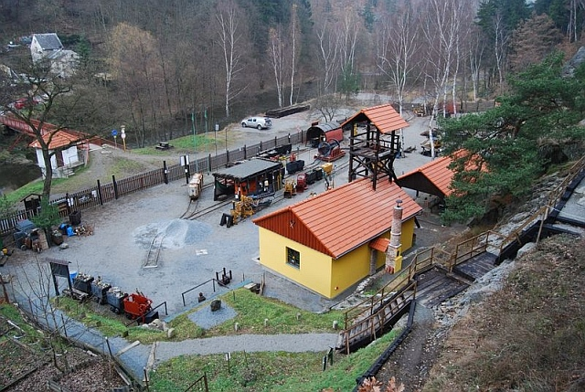
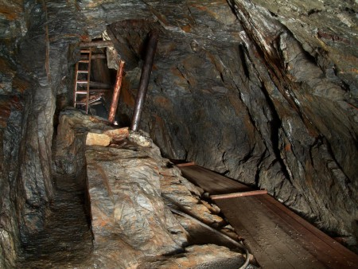
Hornický skanzen a královská dědičná štola Prokop.

Slide 4
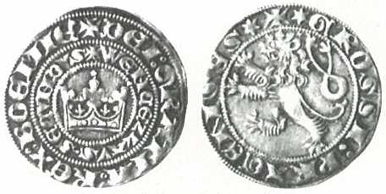
Kutná Hora
985 – 995: exploatace povrchových výchozů stříbrných žil Slavníkovci (?)
ražba denárů v Malíně: s opisem "MALIN CIVITAS"
1152: založení cisterciáckého kláštera v Sedlci – mezi řeholníky připomínáni tzv. latomes (skalníci)
2. pol. 13. stol. – objev stříbronosných ložisek (není známo kdy přesně)
60. a 70. léta – osady kolem dolů: pod jezuitskou kolejí, v údolí Vrchlice nebo Bylanky (pod nemocnicí) aj.
1289 – pojmenování „MONS CUTHNA“
1300 – Kutnohorské horní právo: reforma Václava II.: ražba pražských grošů
konec 80. let – dobývána většina žilných pásem revíru (roční těžba 2 – 5 tis. kg Ag)
15. stol. – stagnace kvůli nákladům ve větších hloubkách (vytěžení), zatopení za husitských válek
– opuštěné doly nebyly obnoveny, práce se přesunuly do jižního Oselského a Staročeského pásma
16. stol. – v polovině století opuštěny doly Oselského pásma
přelom 16./17. stol. – úpadek všech dolů kvůli levnému stříbru: krušnohorské, německé a americké ložiska
Rudu vykupovali rudokupci a zpracovávali ji v hutích – v centru města (Karlov a u Grunty)
– na severním svahu Kaňku
– v údolí Vrchlice a Bylanky

Slide 5
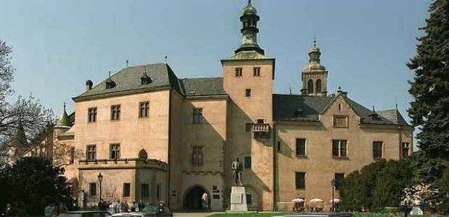
Vlašský dvůr – královská rezidence a mincovna (České muzeum stříbra)
Původně zeměpanský hrádek přestavěný Václavem II. (kol. 1300), Václavem IV. (kol. 1400) a Vladislavem Jagellonským (konec 15. stol.)

Slide 6
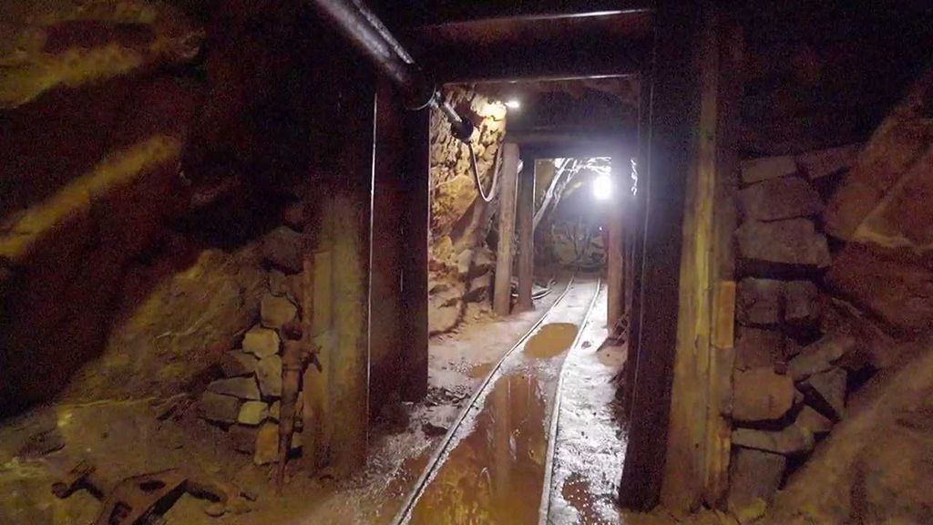
Hornické muzeum v Příbrami.

Slide 7
Jáchymov
Podmínky – vhodné pro hornictví: strmé svahy vystupující až do 1000 m n. m.
– dostatek vody jako pohonné energie a nedotčené lesní zásoby.
Intenzita důlních prací – dokládá 600 až 800 povolení báňského úřadu k novým otvírkám
1520 – hornické sídliště s cca 5.000 obyvateli povýšeno na svobodné horní (báňské) město
1530 – 17.000 obyvatel, z nichž většina se zabývala hornickou činností.
pol. 40. let 16. stol. – počet objevených stříbrorudných žil se zvýšil na 73
– devět dalších bylo dobýváno v blízkém Abertamském revíru.

Slide 8
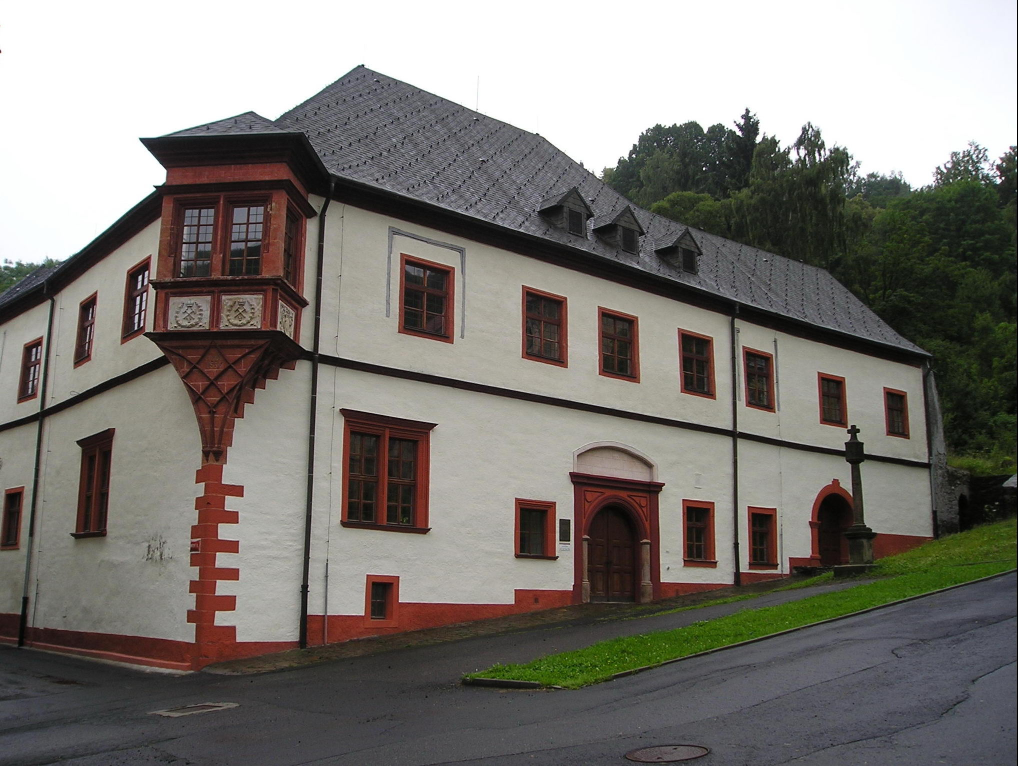
Královská mincovna v Jáchymově,
po roce 1547 sídlo královských horních úřadů

Slide 9
Morava – stříbronosné rudy v přípovrchových partiích ložisek (i zóny s ryzím mineralizovaným stříbrem)
1. Českomoravská vrchovina – Havlíčskobrodsko: 2. pol. 13. stol.:
Brod (Havlíčkův), Utín, Přibyslav, Šlapanov a Bělá (Česká)
– Jihlavsko: 1.pol. 13. stol.
Staré Hory u Jihlavy
– Pelhřimovsko: 2.pol. 13. stol. (25 let po zahájení těžby na Jihlavsku)
Vyskytná, Opatov, Cvilínek, Štěpánov
2. Jeseníky – zlato: dva hlavní revíry: Zlaté Hory a Andělské hory
– stříbro: Bruntál, Horní Benešov, Rýmařov
– železo: železné rudy vrbenského pruhu v okolí Vrbna p. Pradědem

Slide 10
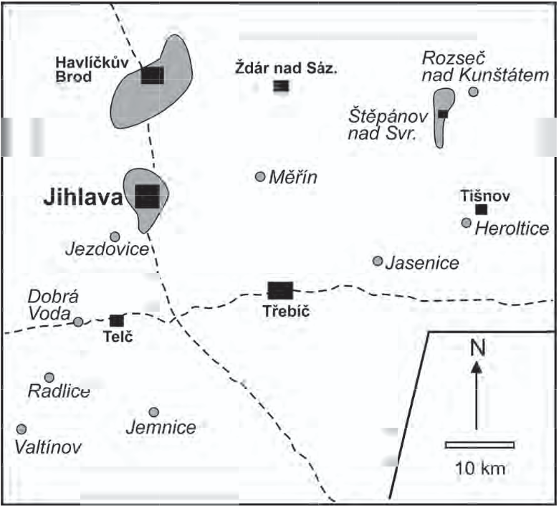
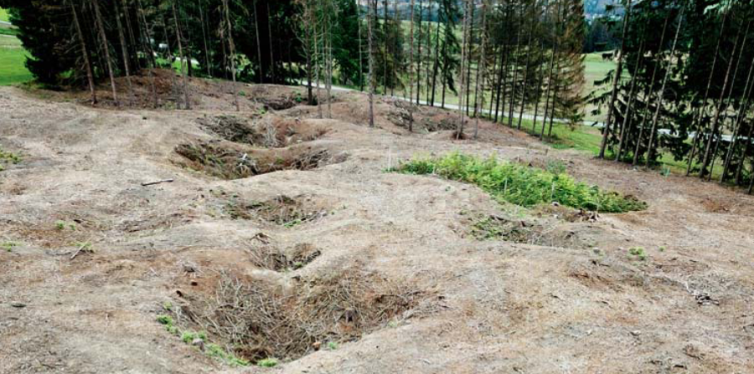
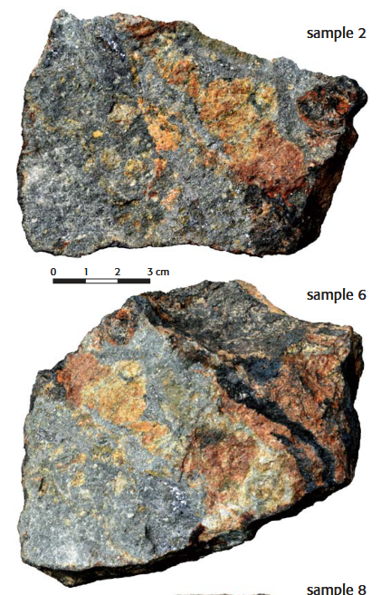
Havlíčkobrodsko
Rudy – polymetalické, olovnaté a chudé na stříbro
– křemenné rudné žíly ve směru SSZ-JJV (Počátky – Česká Bělá)
Datování – vrchol těžby: ¾ 13. stol. zánik: 1. pol. 14. stol.
16. a 17. stol.: některá díla obnovena (Přibyslav)
Brod – na Haberské cestě (Smilův, do 1945: Německý, dnes: Havlíčkův)
– 1260 – 1300: královská mincovna
– 1278: „brodské privilegium“ potvrzení městských a horních práv
– městský znak: hornické nástroje a ostrve Lichtenburků
Báňská střediska s hornickými sídlišti v okolí Brodu:
Termesivy (kat. ú.) – 3 km vých od Uh. Brodu, kutací šachty, tvrz Hadrburk
Mittelberg (1256: Mons Medium, kat. Suchá: 1321: ztrátové dolování
Herliwinberg (1265: Mons Herlivini, kat. Stříbrné Hory): těžba a hutnění
1972: kus olova (4 kg) vyseknutý z bochníku
Buchberg (1258: kat. Utín): zahloubené stavby 40 m od dolů, hutniště
Česká Bělá – chudé olovnaté rudy, důlní a úpravnický areál
Buchberg: montánní reliéf s šachtami a haldami.

Slide 11
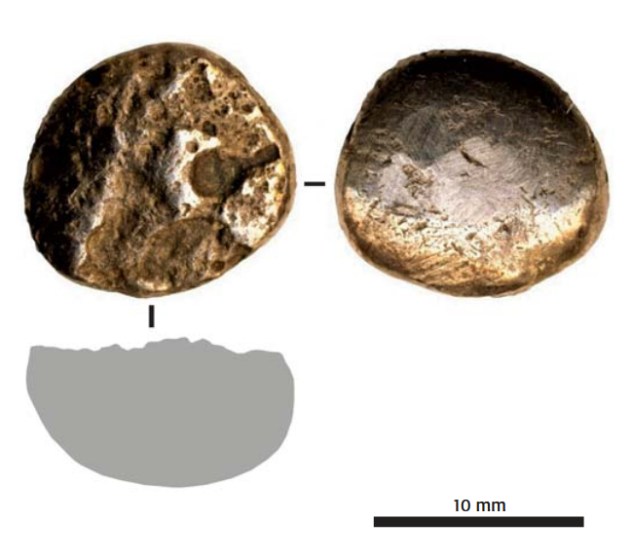
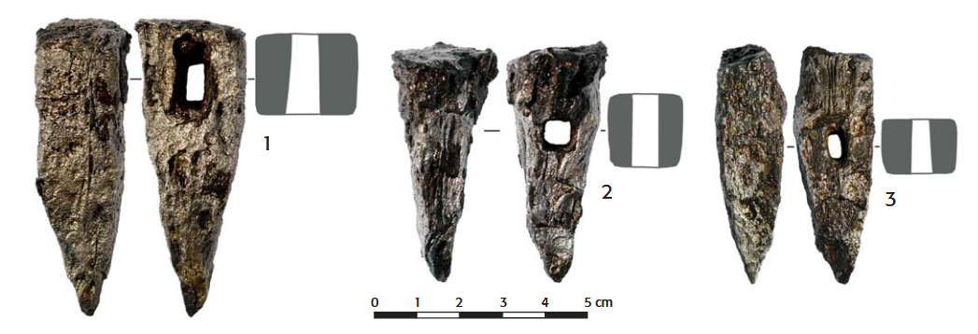
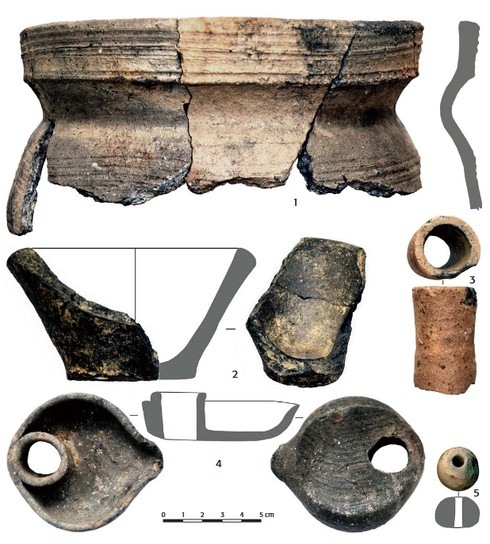
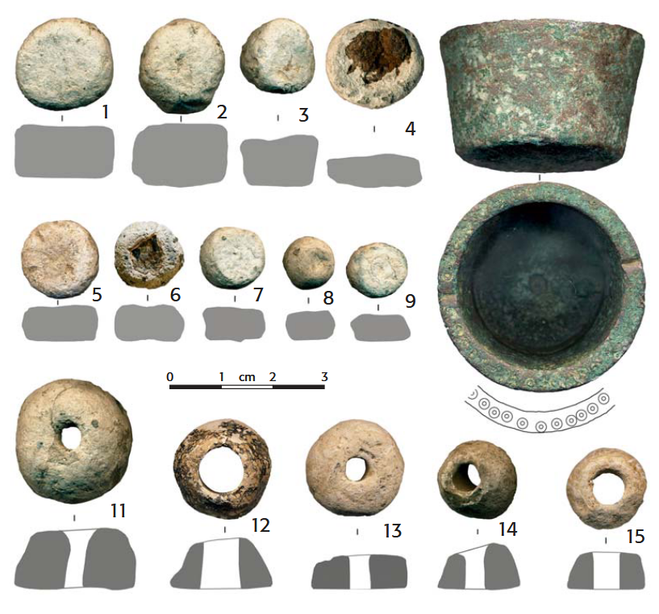
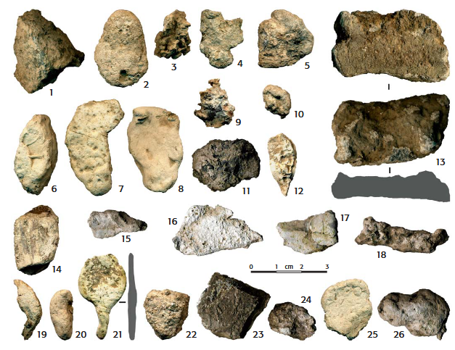
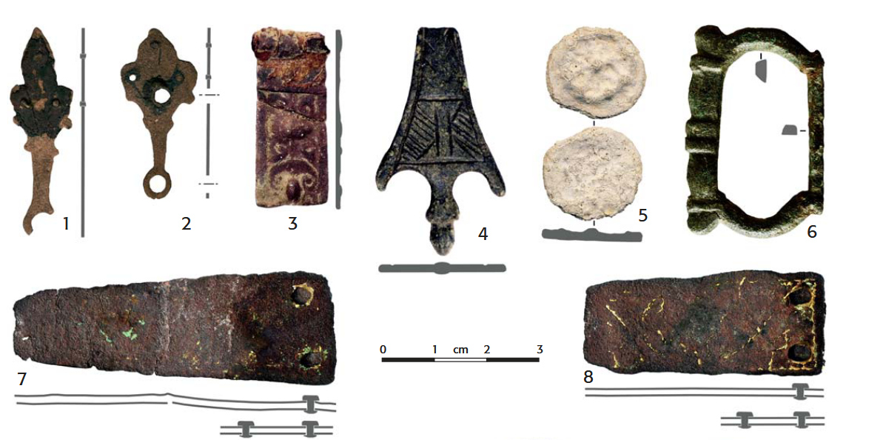
Buchberg
Slitek stříbra (4, 67 g)
Ag 94.50%; Pb 3.41%; Cu 2.00%
Hornická želízka z archeologicky
zkoumaného objektu.
Keramika ze 13. a 14. stol.
Olověná a mosazná závaží.
(kolečka s otvorem i bez; miskovitá)
Olověné slitky a úkapky.
Kovové přezky ze 13. a 14. stol.

Slide 12
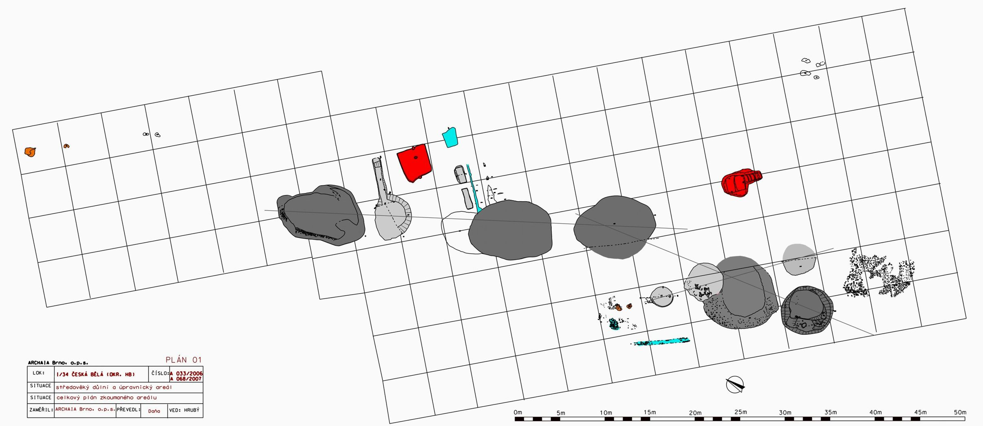
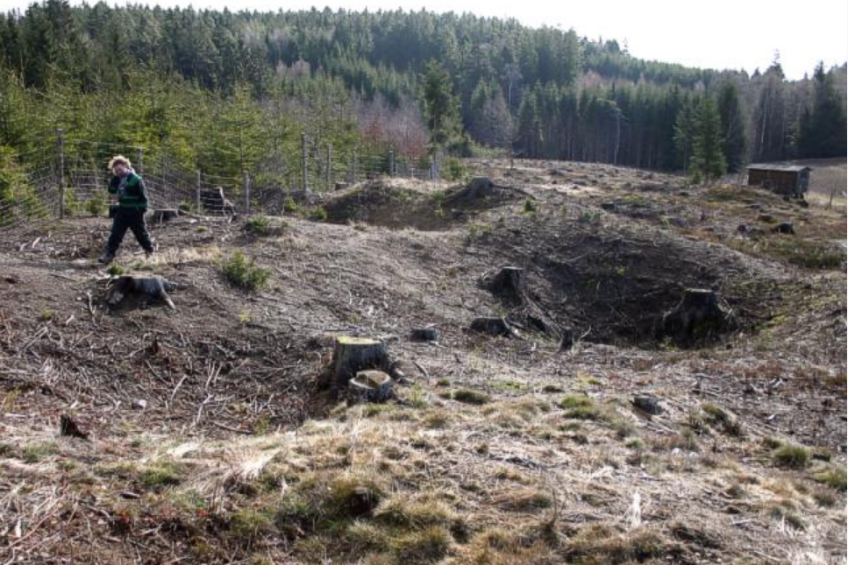
Česká Bělá důlní a úpravnický areál ze 13. stol.
2007/8 – výzkum Archaia Brno: silniční obchvat
1257 – první zmínka o Bělé
Jámy – pozůstatky důlních děl (šachet)
– kruhové a obdélné
– průzkumné (do 1,8 m) i těžní
Primární úpravny rud – třídění, roztloukání, pražení rudy
0dvodňovací kanálek – vodotěžní zařízení nad šachtami
Pece, výhně, ohniště – několik desítek metrů od důlních děl
Relikty dřevěných staveb – více funkcí (i obytná)

Slide 13
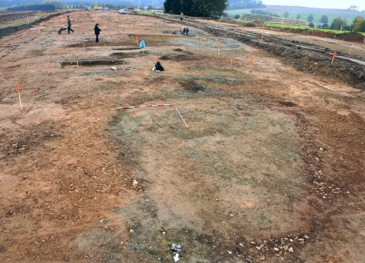
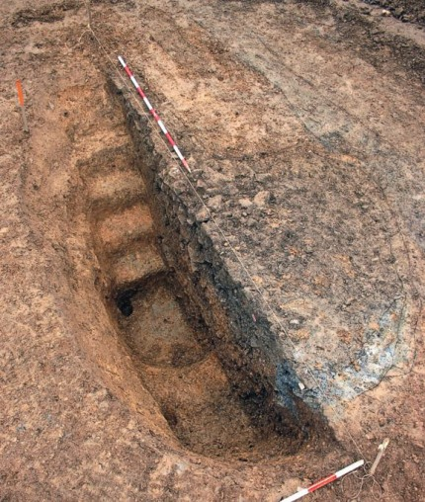
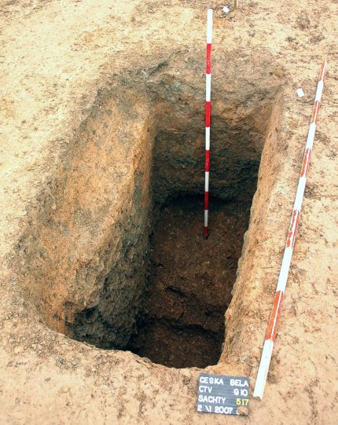
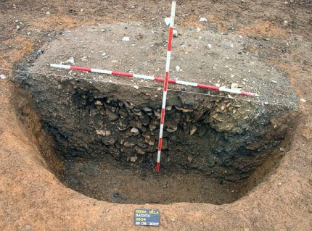

Slide 14
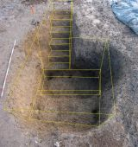
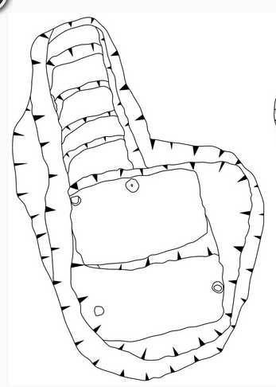

Slide 15
Jihlavsko
Staré Hory u Jihlavy – plošně zkoumaný hornický revír na Českomoravské vrchovině
1226 – zmínka o řece Jihlavě v listině papeže Honoria II.
1227 – řeka (Ihlaua) je uváděna jako hranice mezi majetky želivského kláštera a Lovětínskeho újezdu
1233 – Jihlava: poprvé jmenována spolu s dalšími osadami (u brodu přes řeku)
– poč. 13. stol.: kultivace horního poříčí Jihlavy
1240 – 1243: založení horního města (zakládací listina se nedochovala)
1249 – Jihlavské horní právo: kodex horního práva Václava I.
1300 – mincovní reforma Václava II.: stříbrné groše raženy v Kutné Hoře (zákaz vývozu neraženého kovu)
Exploatace stříbra – začala nedlouho po založení Jihlavy: dokládají dendrochronologická data
dendro: 1206: z Kostelce (kůly a jedlové fošny v sedimentárním profilu)
1238/1239: z Horního Kosova (opracované jedlové dřeva z prádla)
– hornické obyvatelstvo využilo základní sídelní síť a zemědělskou produkci
2002 – 2015: Lokality západně od města, výzkumy silničního obchvatu kolem města kopírovaly průběh
starohorského rudního pásma se stopami těžby a zpracování rud

Slide 16
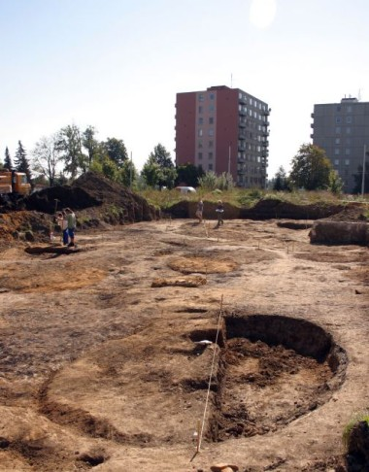
Staré hory u Jihlavy
Tzv. starohorská dislokace – nejvýznamnější ložisko stříbronosných rud
– 1,5 km SZ od historického jádra Jihlavy
– koncentrace šachet v jižní části lokality
po stranách průzkumné šachty
Výrobní a sídelní objekty – relikty zahloubených suterénů dřevohlinitých domů s rampovou, stupňovou šíjí
– nadzemní sloupové obdélné konstrukce: hl.: 1,0 –1 ,3m užitná plocha 8 – 10 m²
– datování: ¾ 13. stol., počátky po r. 1240
Průzkumné a slepé šachty – zčásti v interiérech staveb
Těžní šachty – sledovaly průběh starohorského rudného pásma: šachty, haldy hlušiny
– zkoumány do hl. 3m, obtíže s datací
Úpravna rudy – obdélné vydřevené jámy s plochým dnem, žlaby někdy s kůlovými jamkami
Nálezy – hornické želízko, olověná závaží, přezky, kování; mince Přemysla Otakara II. z let 1253–1270

Slide 17
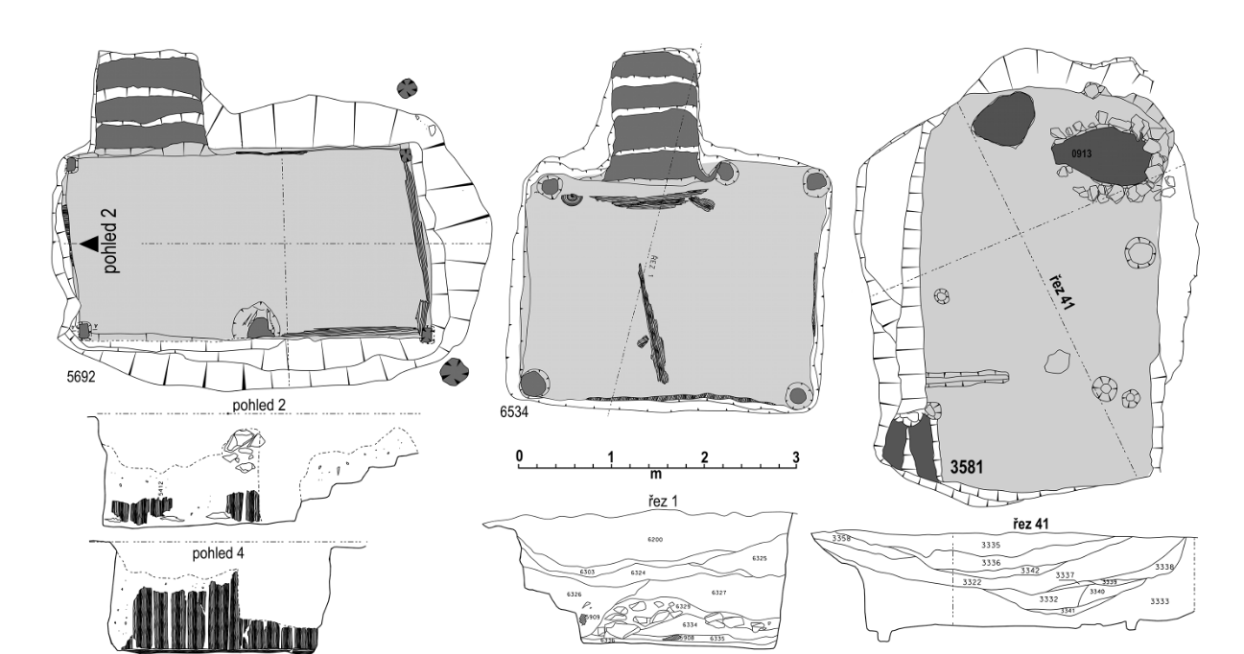
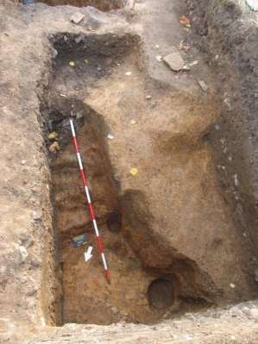
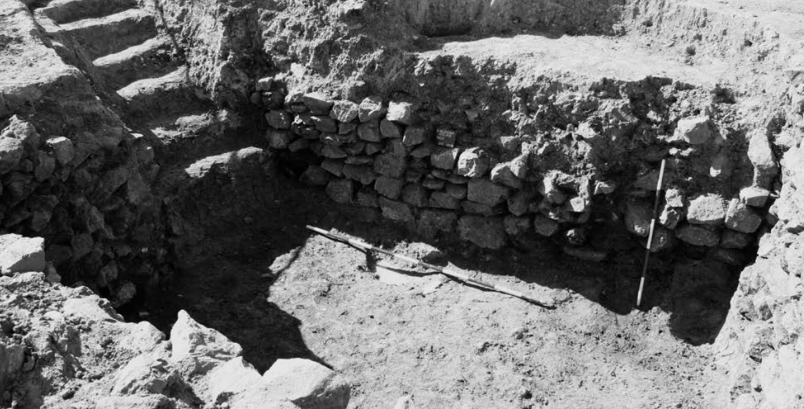
Jihlava: starohorská hornická aglomerace.
Relikty zahloubených částí staveb v areálu sídliště.
Dřevohlinitá konstrukce – čtvercové, obdélné, vstupní šíje
– nosné sloupy v rozích (kůlové, hranolové)
– podkladový rám, stěny z desek (drážky, aj.)
– někdy kamenné podklady
– hliněné omítky: otisky kuláčů, trámů, proutí
Kamenné prvky – suterén s kamenným obvodovým zdivem
– vstupní šíje se schody

Slide 18
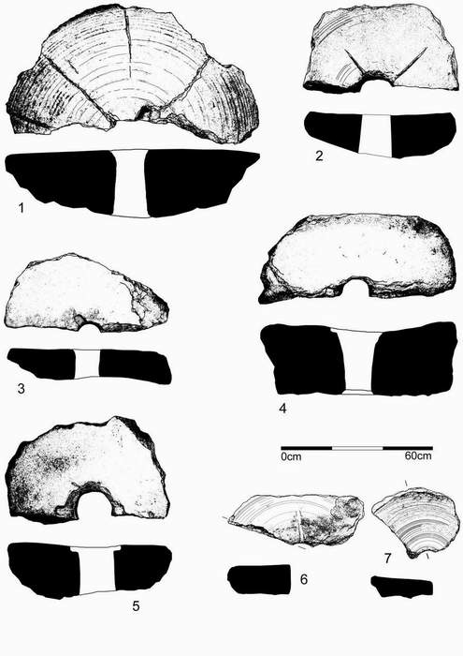
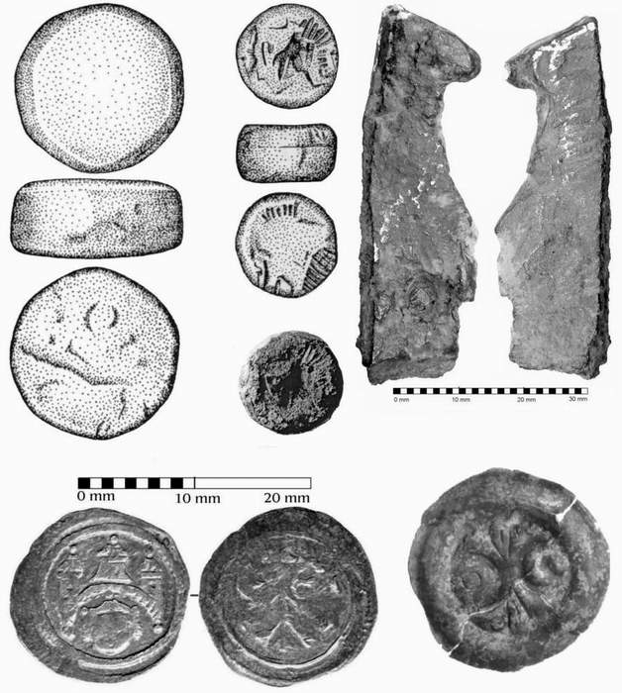
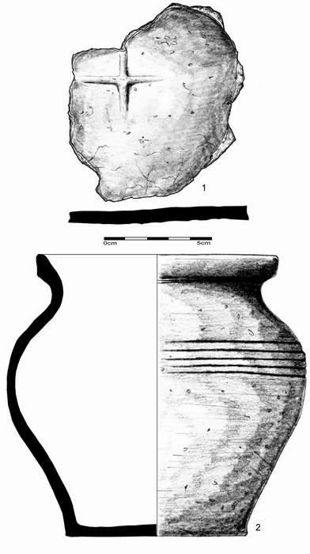

Slide 19
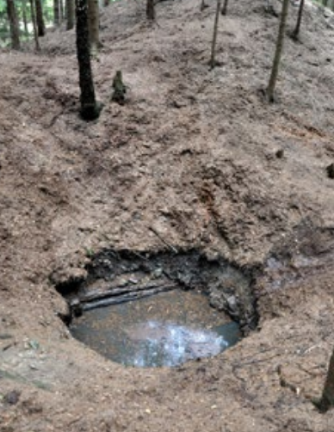
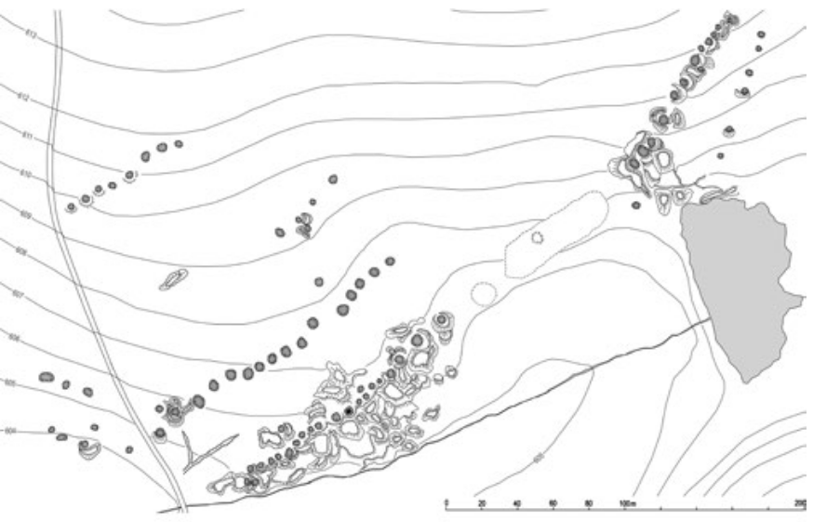
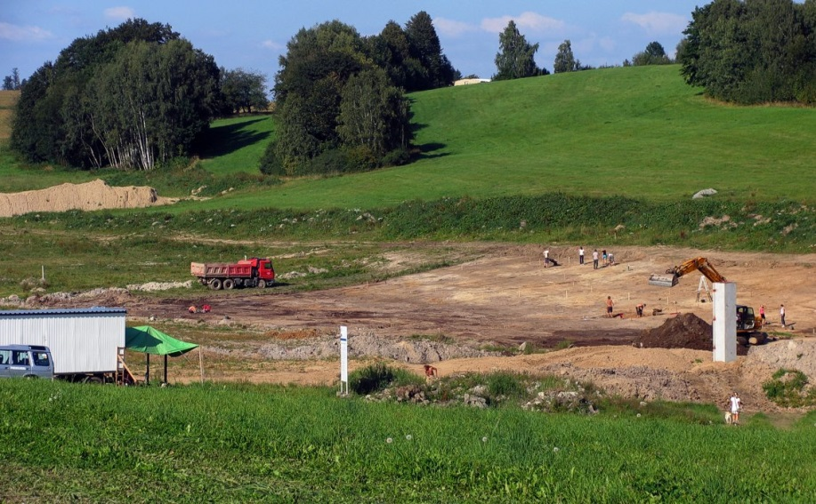
Pelhřimovsko
Opatov u Jihlavy
Vyskytná – hornický areál v lese Štětinka 2 km jz. od vsi
– pásmo dobývek (těžní jámy s obvaly) a sídliště
– 2013 až 2015: výzkum Archaia Brno
Opatov u Jihlavy – hornický areál ve vých. části rudního revíru
Čejkov – hutnické strusky, natavené zlomky kamenných vyzdívek pecí
– keramika z 13.–14. stol.
Cvilínek u Černova – 2009: výzkum při stavbě retenčních nádrží
– plošně zkoumaný montánní areál: huť a sídliště
– 1267: dendro z prádla
počátky provozu ca 25 let po Jihlavsku
Cvilínek

Slide 20
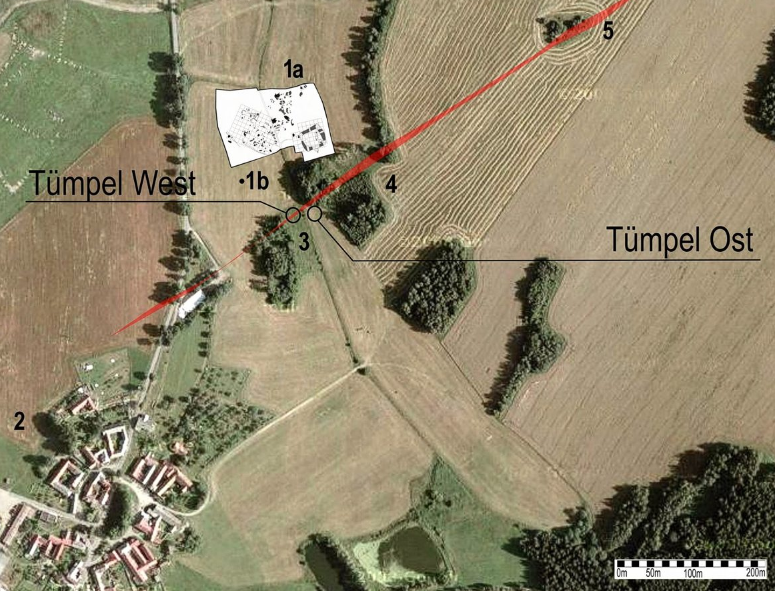

Slide 21
Cvilínek u Černova
Údolí horního toku Kameničky, 0,5 km od obce Černov (639 m. n. m.)
2. pol. 13. stol.; dendro: 1265 a 1266
2009 – výzkum při stavbě retenčních nádrží
Primární úprava rud – třídění natěženého materiálu, drcení a mletí rudy
(mlecí kameny – primárně: žernovy, sekundárně: roztloukání)
– soustava koryt či žlabů, přivádějících vodu do obdélných dřevěných nádrží a nádržek.
Metalurgické pracoviště – pyrotechnická zařízení:
a) 4 pece (d. 2 m, š. 1 m) na břehu Kameničky, nedaleko prádla
b) ohniště či jámové pícky či výhně
c) úkapky olova: doklad tzv. zolovňování - v tyglících se roztavilo olovo
a předpražené kousky rudy; ze slitiny se stříbro oddělovalo (tzv. sháněním)
d) olověná závažíčka – na hornických lokalitách (přítomnost prubíře)
Opevnění a obytný areál – příkopem vymezený sídlištní areál s pozůstatky zahloubených dřevěných staveb
Analogie: Staré Hory u Jihlavy, Havírna“ u Štěpánova nad Svratkou
Bleiberg (Am Treppenhauer) v saském Krušnohoří, Johannesser Kurhaus v Harzu

Slide 22
Těžba v Nízkém Jeseníku
Zlato – vyhledávání a rýžování zlata: řeka Oskava, Moravice, Opava, Opavice
– Zlatohorsko: včetně ruc Cu, Pb)
– Rýmařovsko: Vrbno pod Pradědem, Suchá Rudná, Andělská Hora (1515)
– pravěk: 2,7 t. Au
– raný středověk: 3,2 t. Au
Stříbro – za údělných knížat byly zdroje zřejmě využívány pro ražbu denárů olomouckou mincovnou
(snad již kol. r. 1000 Piastovci)
– Hornobenešovsko na Opavsku (stříbronosný galenit: PbS + Pb)
– Rýmařovsko: Stříbrné Hory, Suchá Rudná a Vrbno pod Pradědem
Hankštejnsko, Horní město
– Bruntálsko: Malá Morávka (Fe), Staré Město, Rudná (pod Pradědem)
Horní město, Stříbrné Hory, Stará Ves, Břevenec
– raný středověk: 4,7 t Ag

Slide 23
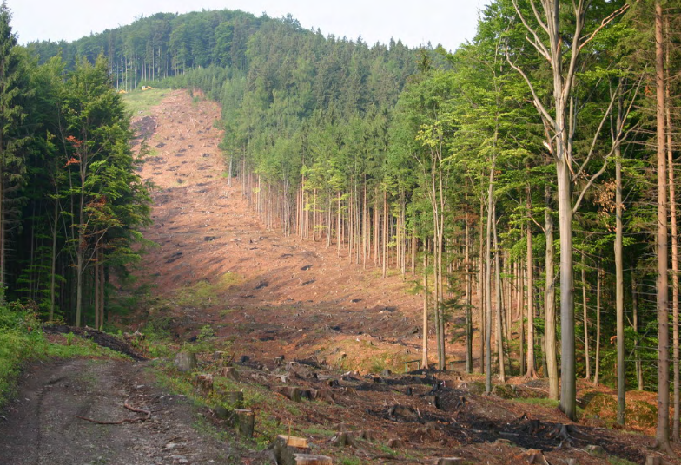
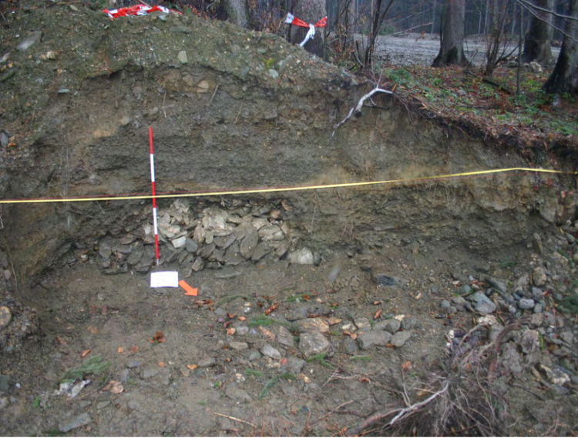
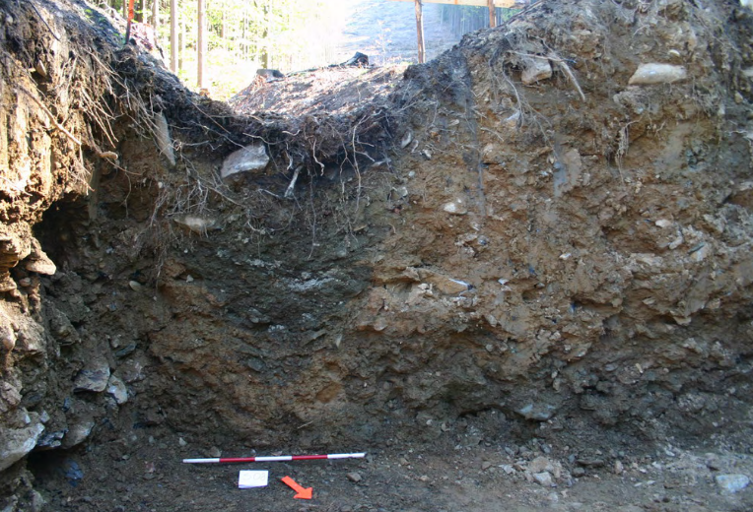
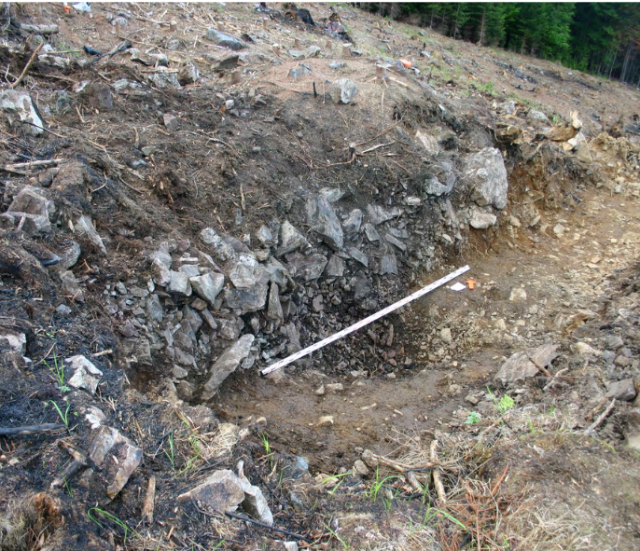
2007 – Zlaté hory: archeologický výzkum Archaia Olomouc, o. p. s. na Příčném vrchu
výstavba sjezdovky – doklady těžební činnosti
Sejp
Prospekční jáma
Proplavovací kanál

Slide 24
Rýmařovsko
J. Novák a V. Štěpán (1983) – 12. stol.: počátky středověké důlní činnosti ve východní části hankštejnských
dolů (tzv. kamenohorských či ve Sněžných horách) mezi Žďárským
Potokem, Starou a Novou Vsí (nevylučují starší hornickou činnost)
Účel – dobývání ložisek stříbra v odlehlé a vysoké poloze nad 800 m n. m.
– potřeba kovu k ražbě denárů olomouckých údělných knížat
Moravské mincování – ukončila roku 1300 reforma (veškerá ražba královské mince v KH)
– rozsah prací na Soukenné: do roku 1500 se vydobylo 15 až 20 tun ryzího stříbra

Slide 25
Pás železných rud – protíná Rýmařovsko od severovýchodu k jihozápadu
– severněji další ložiska rud barevných a drahých kovů
Nejstarší doklad – železné rudy vrbenského pruhu na linii Úsov – Ruda - Hankštejn (Skály) – Rýmařov
Malá Morávka - Vrbno p. Pradědem
– archeologické nálezy: Dolní Sukolom, Želechovice, Náklo, Brníčko, Rozvadovice
(kde sídlili tzv. rudníci (horníci) a železníci (hutníci)
Rýmařovské rudné doly – tvoří jediný celek a jejich dělení na:
rudské (podle Rudy) a hankštejnské (podle Skály)
– vychází z územní příslušnosti k sovineckému či rabštejnskému (janovickému) panství
2. pol. 13. stol. – zprávy o zlatých a stříbrných žilách na Rýmařovsku daly impulz hornické kolonizaci z oblasti
saských dolů

Slide 26
Rýmařov – zal. němečtí kolonisté založili v letech 1269–78
– hospodářské centrum rabštejnského panství
– bohatlo ze zpracování kovů (tavbu zlata na kruhových destičkách, miskách a střepech nádob,
prokázal nález dílny umístěné pod ochranou zdí městského hradu z přelomu 13.–14. stol.)
Hankštejn – 1537: povýšil král Ferdinand I. na svobodné horní město
– 1535: představitelem horní obce byl hormistr podřízený přímo nejvyššímu královskému mincmistrovi
– 1580: povýšil Rudolf II. Hankštejn (Skály) s městečkem na císařské svobodné Horní Město
(centrum místních dolů)
Havířské osady – 1528: Dobřečov a 1542: Najfunk (Stříbrné Hory)
– těžilo se podél Huntavy, Rešova, Pittenwaldu i na horním toku Stráleckého potoka.
Na Rudsku – po r. 1533: Jan Pňovský ze Sovince nechal kovy (bezvýsledně)
1597: doly zakoupilo město Uničov od Jana Kobylky z Kobylí

Slide 27
Za deset let činnosti (1542–52) odevzdal zástavní pán rabštejnského zboží Marek Weiczinger královskou urburu (desetinu z výtěžku Ag), ve výši 496 kg stříbra (sám získal téměř 4960 kg)
O nový vzestup se zasloužili hornouherští Ederové ze Štiavnice, kteří své doly propůjčovali kovkopům.
1561 – Ederové obnovili u kamenohorských dolů Starou Ves
1563 – založili Edrovice
Osady panství – tvořily zázemí hutí i dolů
– dodávaly potraviny i řemeslné výrobky
– vesničané si přivydělávali pálením dřevěného uhlí, dopravou či prací v lese
(uhlíři a dřevaři byli na dolech a hutích závislí)
– osídlen Žďárský Potok (1601-9) a Nová Ves (1613)
– po r. 1560 úpadek stříbrných dolů
Poslednímu z Ederů Vavřinci císař Rudolf II. zástavu nepotvrdil, a proto se zaměřil na rudské doly
v sovineckém panství, které koupil od Jana z Boskovic r. 1575.

Slide 28
1583 – královské rabštejnské zboží dědičně získal Ferdinand Hoffmann z Grünbüchlu, president dvorské
komory císaře Rudolfa II.
– zaměstnal přední evropské odborníky: železář: Izák Pfändler z Losbergu
montanista: Hans Steinberger
– zmodernizovali vrácené panské doly, přísun moderních technických prostředků i zařízení
Drobnější potřeby – mlátky, klíny aj., si opatřovali havíři sami
– dopravu rudy zajišťovalo panství na své náklady
– zastaralé hutě nahradily produktivnější korutanské pece, první zařízení toho druhu u nás
– nová technika byla vzorem a šířila se po celé Moravě
Hofmannské železárny – představovaly pokrok ve vývoji celého českého hutnictví
– koncem 16. a počátku 17. stol. byly svrchní části nalezišť z větší části vydobyty a bylo
nutno těžit ve větších hloubkách
– vrchnost začala budovat velká výkonná zařízení pro zaražení hlubších šachet,
odčerpávání vody a k dopravě rudy na povrch (viz zařízení ve Staré Vsi).

